Slide 1
개인정보에 대한 경쟁법적 규제 및 개인정보 수집 식별자의 비식별화 인정 여부
이상주 전무
Samsung Elec.
Nov. 2016.

Slide 2

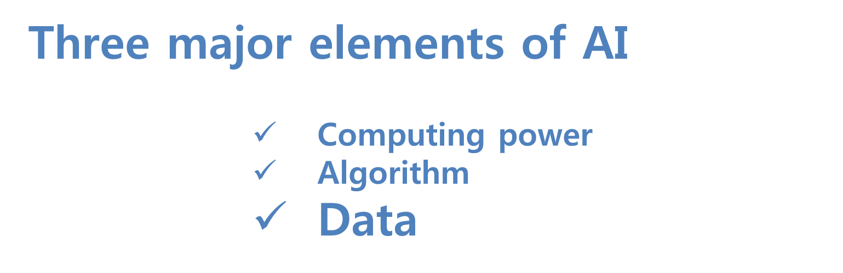
The trends:
The 4th industrial revolution Klaus Schwab
IoT, VR, Robot,
Gene sequencing…
AI

Slide 3
데이터에 대한 규제 확대
경쟁법 관점의 규제에 대한 논의
개인정보
보호법
EDPS의 preliminary opinion (2014.3.)
UK, Competition and Market Authority (2015.6.)
Germany, Bundeskartellamt, France, Autorite de la concurrence. (2016.5.10.)
데이터가 지배적 사업자 제공 상품, 서비스의 주요 투입재(main input)인 경우,
데이터 수집을 위한 반경쟁적 수단 사용, 시지남용
수집된 데이터를 활용한 가격차별 행위
다른 사업자의 데이터에 대한 접근 차단 또는 방해로 경쟁자 배제
기업결합 심사
경쟁법
정보 보호(data protection)
경쟁(competition) 보호
소비자 보호(consumer protection)
소비자
보호법

Slide 4
Expanding regulations on Data
 | 사전규제 | 사후규제
개인정보보호 | 고지 동의 (개별 포괄) Opt in | Opt out 손해배상 (징벌, 법정) 행정처분 형사처벌
경쟁법 | 기업결합심사 | 지배적지위 남용 배제남용 가격차별
소비자보호 | 선택권 부여 | 손해배상 침해금지

Slide 5
Data regulation regime change
 | 사전규제 | 사후규제
개인정보보호 | 개별 동의 (-> 포괄동의) Opt in (-> Opt in) | 손해배상 (징벌, 법정) 행정처분 형사처벌
경쟁법 | 기업결합심사 | 지배적지위 남용 배제남용 가격차별
소비자보호 | 선택권 부여 | 손해배상 침해금지
사후 규제 로 regime change
Anti Data regulation -> Anti Use regulation
보안 유지 의무 강화
사전규제 불가피하다면, consent regime change
포괄동의 또는 포괄동의 + opt out

Slide 6
개인정보 규제 완화의 핵심
수집한 정보의
비식별화
식별자 (verifier)의
비식별화
비식별화

Slide 7
개인정보의 비식별화 (1/3)
비식별화 (de-identification) 인정 여부 (by EU, 한국)
Anonymization (비식별화 인정)
3 criteria to determine “anonymous” data (Art. 29 WP)
Single out (X)
Likable (X)
Inferable (X)
Pseudonymization (비식별화 불인정)
Single out (O)
Likable (X)
Inferable (X)
개인정보 수집 식별자 (verifier)의 비식별화 인정 및 규제 완화 필요
모든 Device ID는 개인정보?
Individual device v. TV, fridge, W/M (coin laundry)
Sec 4. (2) US consumer privacy bill of rights, 2012
Data, could be linked to a specific individual or device.
Ex)Smart TV: logged in v. not logged in

Slide 8
개인정보의 비식별화 (2/3)
비식별화 de-identification 인정 여부 (by EU, 한국)
Anonymization (비식별화 인정)
Pseudonymization (비식별화 불인정)
Single out
Likable (X)
Inferable (X)
개인정보 수집 식별자 (verifier)의 비식별화 인정 및 규제 완화 필요
AD-ID의 비식별화 인정?
Google: Ad ID, Apple: IDFA, Facebook: app user ID
Samsung: PSID, Ad ID
Single out 되지 않도록 하기 위해 추가적 장치 고안
Resettable by data subject + Opt out 기회 제공

Slide 9
개인정보의 비식별화 (3/3)
비식별화 de-identification 인정 여부 (by EU, 한국)
Anonymization (비식별화 인정)
Pseudonymization (비식별화 불인정)
Single out
Likable (X)
Inferable (X)
개인정보 수집 식별자 (verifier)의 비식별화 인정 및 규제 완화 필요
AD-ID의 비식별화 판단 시, 차별 적용 필요
비식별화 판단의 핵심 기준은 [재식별화 가능 여부]임
[재식별화 가능] 판단의 핵심 요건은
재식별화 할 수 있는 [능력]
재식별화 하려는 [의도]
Ex) Cookie와 관련된 EU의 ePrivacy directive
비식별화 인정하지 않더라도, 규제 시 차별 필요

Slide 10


Slide 11
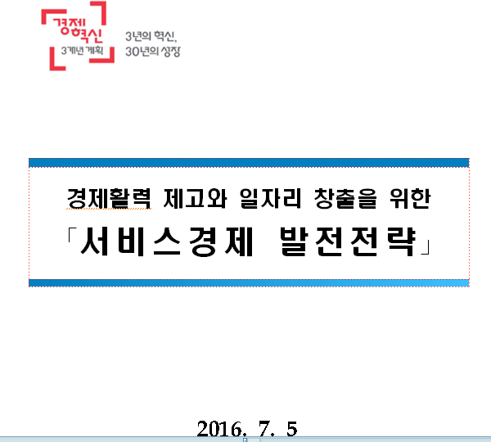
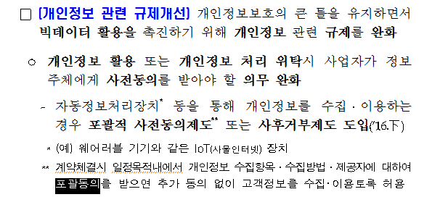
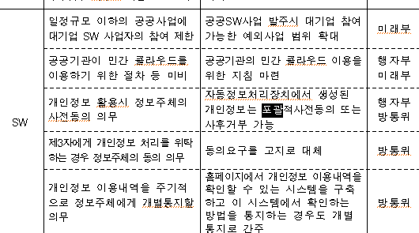
정통망법, 개인정보법의 동의구조 개선
정부의 서비스 경제 발전전략(행자부, 방통위, 미래부 등 관계부처합동)

Slide 12
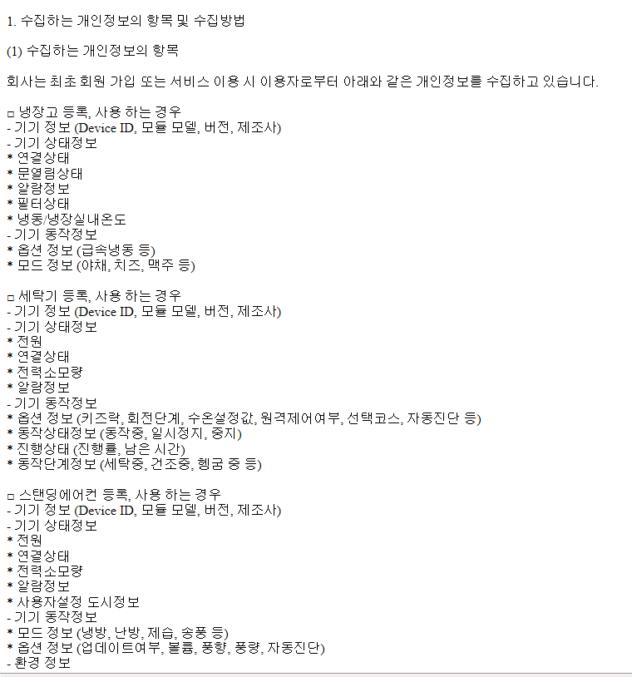
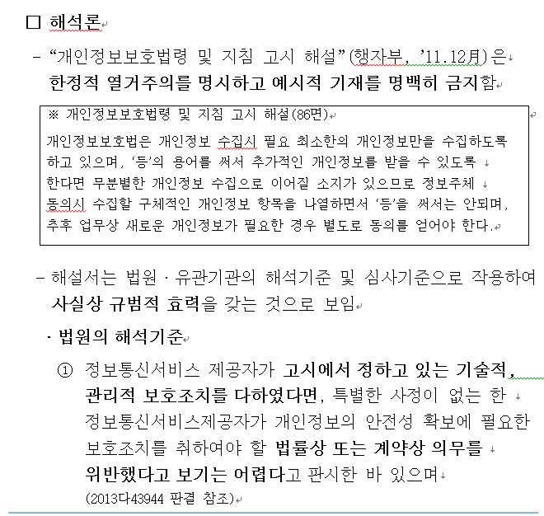
정통망법, 개인정보법의 동의구조 개선: IoT 관련

Slide 13
정통망법의 동의 구조 개선: 처리 위탁
PIPA 26조
대통령령으로 정하는 방법에 따라 공개하면 됨
정통망법 25조2항 (개정전)
서비스의 제공에 관한 계약을 이행하기 위하여 필요한 경우, 공개 또는 전자우편등 령이 정하는 방법에 따라 알린 경우 동의 불요
정통망법 25조 2항 (9.23. 개정 후)
서비스의 제공에 관한 계약을 이행하고 이용자 편의증진등을 위해 필요시,
공개 또는 전자우편등 대통령령이 정하는 방법에 따라 알린 경우 동의 불요
정통망법 25조 (입법예고)
원칙; 알리고 동의
예외: 대통령령이 정하는 방법으로 알리고, 개인정보 처리방침 공개할 경우 동의 불요
(대통령령 10조, 전자우편, 서면, 모사전송, 전화 또는 이와 유사한 방법)
* 방통위 서비스발전전략: 동의 요구를 고지로 대체

Slide 14
정통망법의 동의 구조 개선: Onward transfer 관련
개인정보법 17조
제3자 제공: 수집내용 목적등 알리고 동의
보관, 위탁: (해석상 동의 불요, 알리면 됨)
정통망법 63조 (개정 전)
제3자 제공, 보관, 위탁: 고지하고 동의
정통망법 63조 (개정 후, 9.23시행)
제3자 제공: 고지하고 동의
보관, 위탁: 제공 계약을 이행하고 이용자 편의증진등을 위해 필요시, 공개 또는 알린 경우 동의 불요
정통망법 63조 (입법 예고)
제3자 제공, 보관,위탁: 원칙적 동의 요
예외: 계약의 체결 또는 이행을 위하여 불가피한 경우,
대통령령으로 정한 방식으로 알리고, 개인정보처리방침에 공개한 경우 동의 불요

